Slide 1
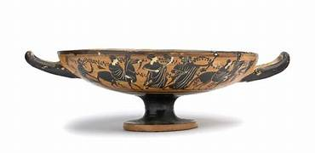
5. Passione d’amore: la voce dei poeti
Frammento di kylix attica a figure nere
550- 500 a.C. – Museo dell’Agorà, Atene
Tu dammi mille baci, e quindi cento,
poi dammene altri mille, e quindi cento,
quindi mille continui, e quindi cento.

Slide 2
Odissea, canto VI (vv. 149-161): Captatio benevolentiae
Ti supplico, signora: sei una Dea o una creatura mortale?
Se sei una Dea di quelle che abitano l’ampio cielo,
assomigli ad Artemide, figlia del grande Zeus,
per la bellezza, per la statura e per l’aspetto;
se tu sei una delle creature mortali che abitano sulla terra,
tre volte beati tuo padre e la tua augusta madre
e tre volte beati i fratelli il cui cuore si addolcirà
sempre di gioia per te, quando vedranno un tale germoglio
che fa il suo ingresso in sala per danzare.
Ma sarà felicissimo nel cuore al di sopra degli altri l’uomo
che, ricco di doni, ti condurrà nella sua casa.
Infatti mai vidi con i miei occhi una creatura mortale simile a te
né uomo né donna: a guardarti mi prende stupore.

Slide 3
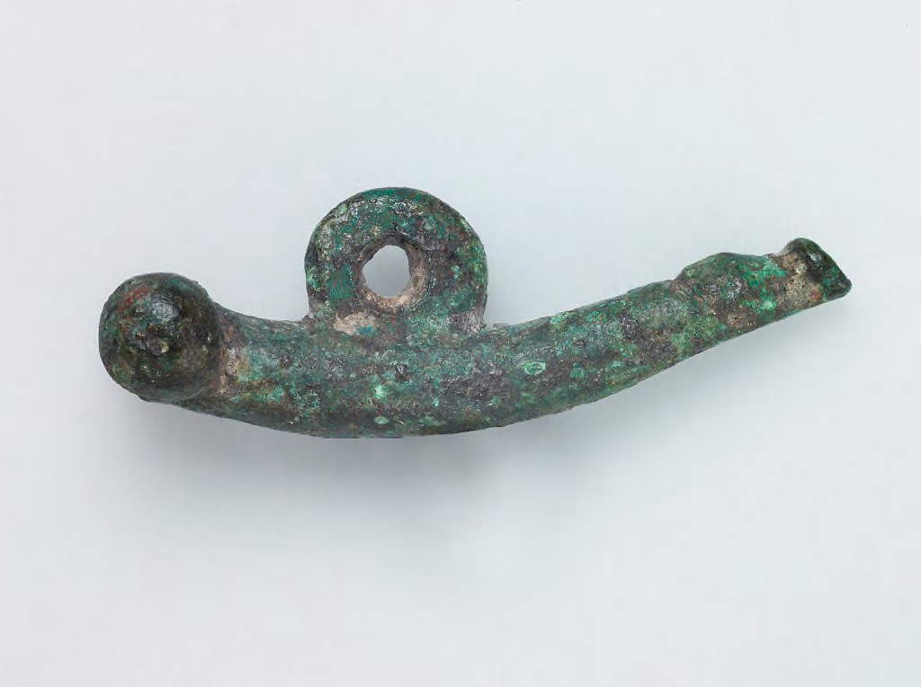
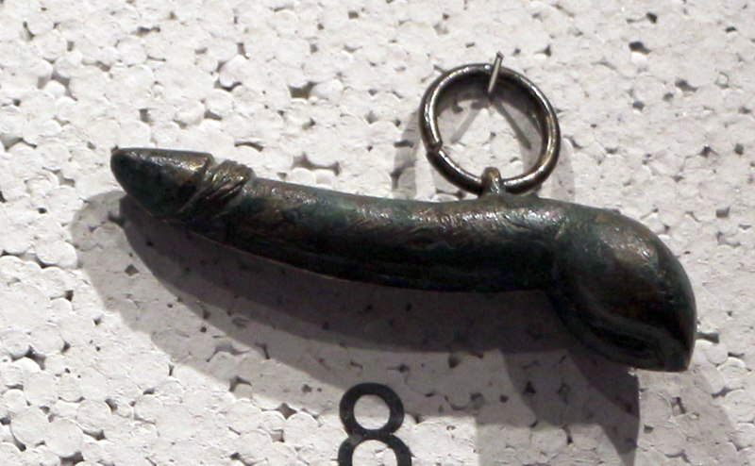
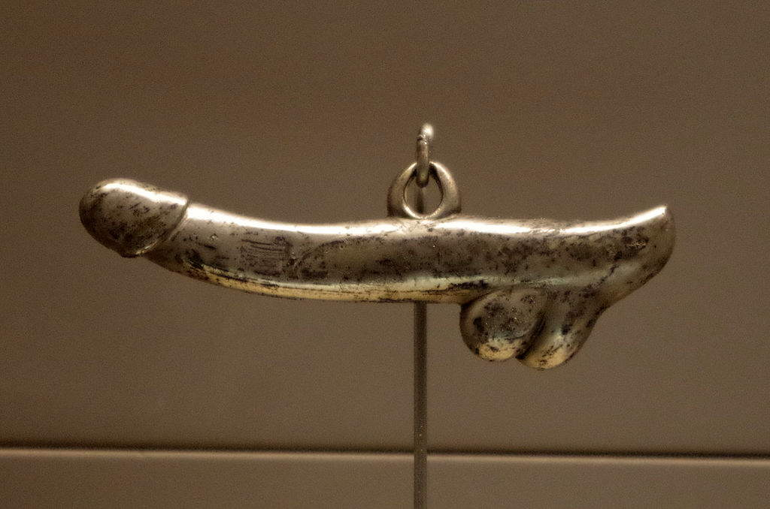
Amuleto fallico I-III secolo d.C.; lega di rame, 4,3 x 1,5 x 1,4 cm; Cambridge, Massachusetts, Harvard Art Museums
Trento, Castello del Buonconsiglio
Amuleto fallico in bronzo
Amuleto fallico (I-IV secolo d.C.; bronzo;
León, Museo de León

Slide 4
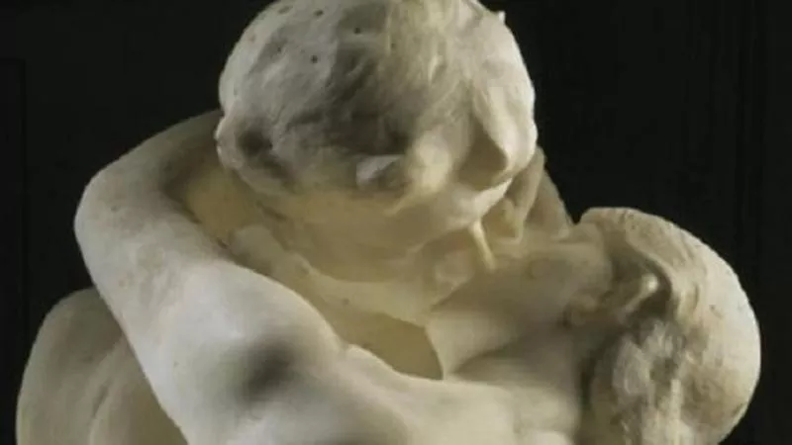
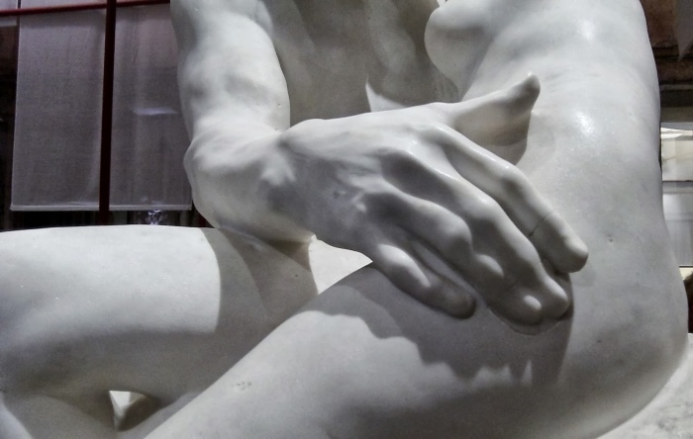
Auguste RODIN (1840-1917): Le baiser – Il bacio, 1888-89 marmo – h cm 183 – Musée Rodin, Parigi

Slide 5
Dante, Divina Commedia: Inferno, canto V vv.127-138
Noi leggiavamo un giorno per diletto di Lancialotto come amor lo strinse; soli eravamo e sanza alcun sospetto. Per più fïate li occhi ci sospinse quella lettura, e scolorocci il viso; ma solo un punto fu quel che ci vinse. Quando leggemmo il disïato riso esser basciato da cotanto amante, questi, che mai da me non fia diviso, la bocca mi basciò tutto tremante. Galeotto fu ’l libro e chi lo scrisse: quel giorno più non vi leggemmo avante.

Slide 6
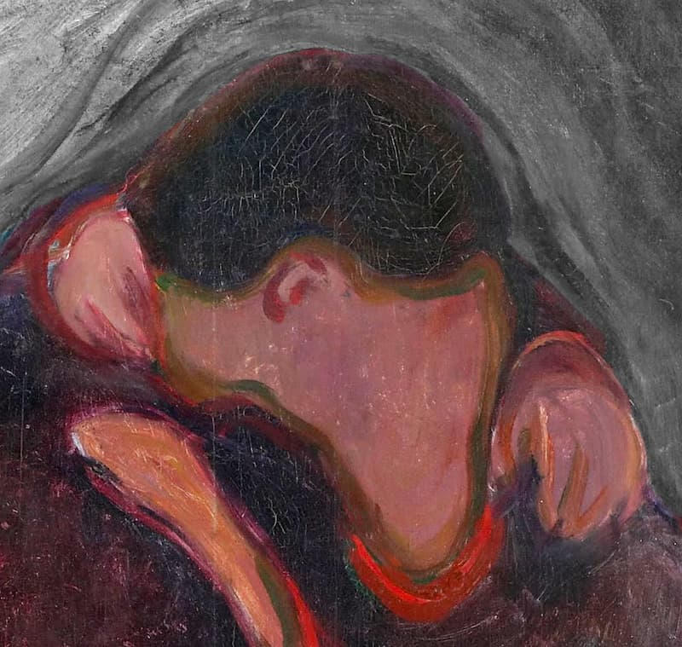
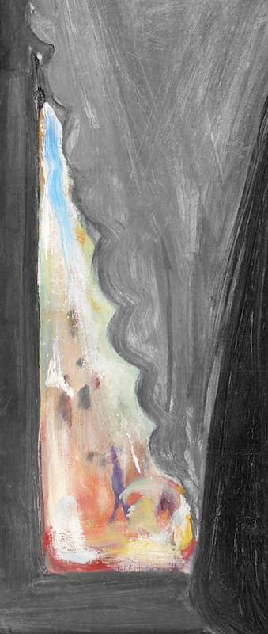
Edvard MUNCH (1863 – 1944): Il bacio, 1897 olio su tela cm 99 x 81 – Museo Munch, Oslo

Slide 7
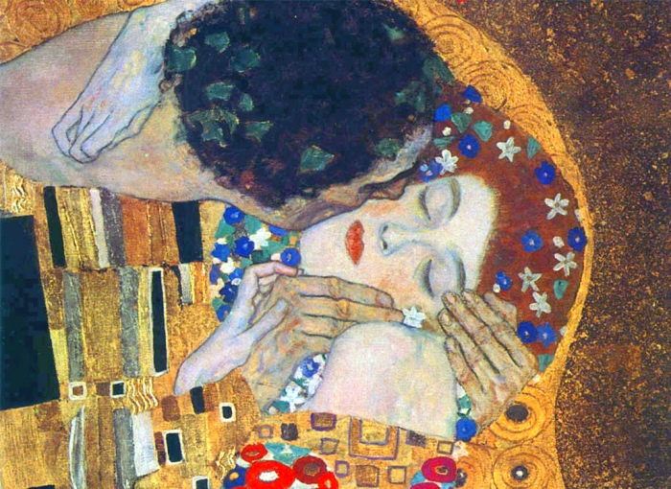
Gustav KLIMT (1862-1918): Il bacio 1907-1908 olio su tela cm 180 x 180 - Österreichische Galerie Belvedere, Vienna

Slide 8
Egon SCHIELE (1890 – 1918): Il cardinale e la monaca. Carezza, 1912 olio su tela cm 70 x 80 – Leopold Museum, Vienna

Slide 9
Egon SCHIELE (1890 – 1918): L’abbraccio. Gli amanti, 1917 olio su tela cm 100 x 170 - Österreichische Galerie Belvedere, Vienna

Slide 10
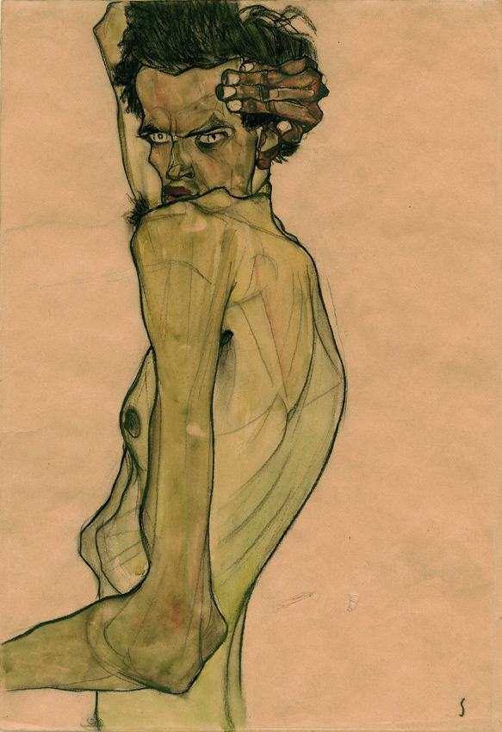
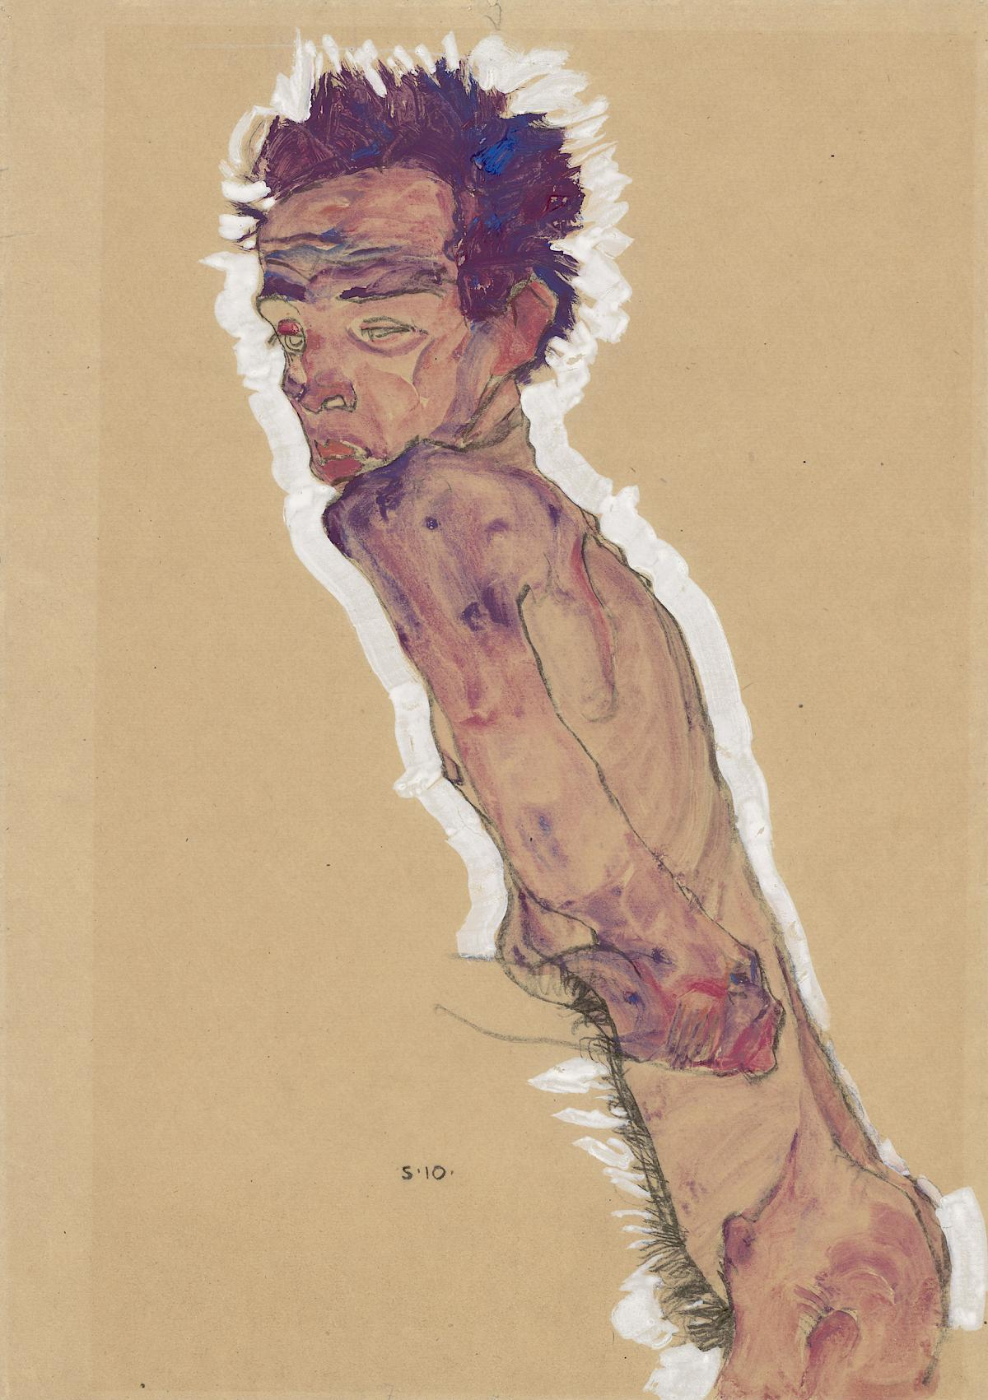
Egon SCHIELE: autoritratti

Slide 11
Oskar Kokoschka (1886 – 1980): La sposa del vento (Die Windsbraut) 1913-14 olio su tela cm 181 x 220 - Kunstmuseum Basel, Basilea

